Slide 1
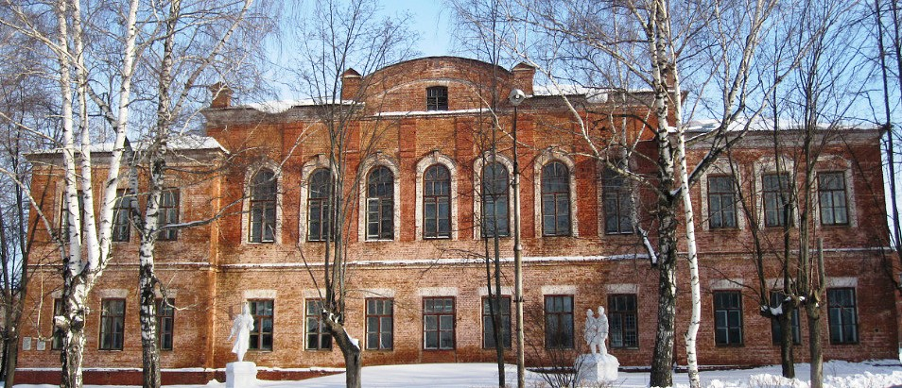
Министерство образования и науки Удмуртской Республики БПОУ УР «Можгинский педагогический колледж имени Т.К.Борисова»
«Особенности преподавания удмуртского языка при подготовке педагогических кадров в системе СПО»
Иванова Т.С., преподаватель удмуртского языка и литературы и их преподавания

Slide 2
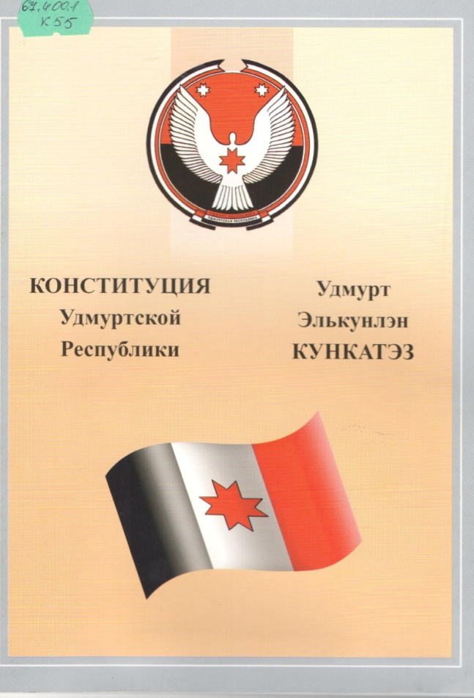
Нормативные документы

Slide 3
Специальности
44.02.01 «Дошкольное образование»
44.02.02 «Преподавание в начальных классах»
44.02.03 «Педагогика дополнительного образования»
49.02.01«Физическая культура»
53.02.01 «Музыкальное образование»

Slide 4
Региональные дисциплины
МДК 01.09 «Удмуртский язык с методикой преподавания» | 205
МДК 01.10 «Удмуртская детская литература с практикумом по выразительному чтению» | 96

Slide 5
Изучение удмуртского языка
ведётся по двум программам:
Изучение удмуртского языка учащимися, хорошо владеющими родным языком;
Изучение удмуртского языка учащимися, плохо владеющими родным языком и не знающими удмуртский язык.

Slide 6
«Букварь» (авторы Н.С.Байкузина, Л.Н.Парамонова)

Slide 7
«Удмурт кыл» (автор Ю.Т.Байтерякова»)

Slide 8
«Лыдзон книга» (авторы: Т. С. Иванова, И. Ф. Тимирзянова)

Slide 9
«Зеч-а, бур-а, удмурт кыл!» (Автор: Н.П. Боталова)

Slide 10
Цели изучения удмуртского языка
ознакомление учащихся с основными положениями науки о языке и формирование на этой основе словесно-логического мышления учащихся, формирование основ учебной деятельности;
формирование коммуникативной компетенции учащихся: развитие у обучающихся культуры владения родным языком в соответствии с нормами устной и письменной речи, правилами речевого этикета; формирование навыков грамотного, безошибочного письма как показателя общей культуры человека;

Slide 11
Цели изучения удмуртского языка
формирование умений устного (аудирование, говорение) и письменного (чтение, письмо) общения на удмуртском языке с учётом речевых возможностей и реальных потребностей;
развитие речевых, интеллектуальных и познавательных способностей младших школьников, а также их общеучебных умений, универсальных учебных действий и специальных учебных умений;

Slide 12
Особенности удмуртского языка
В удмуртском алфавите 38 букв
Гласных звуков – 7
В удмуртском языке - 15 падежей
В удмуртском языке отсутствует категория рода
В удмуртском языке глагол-сказуемое стоит в конце предложения

Slide 13
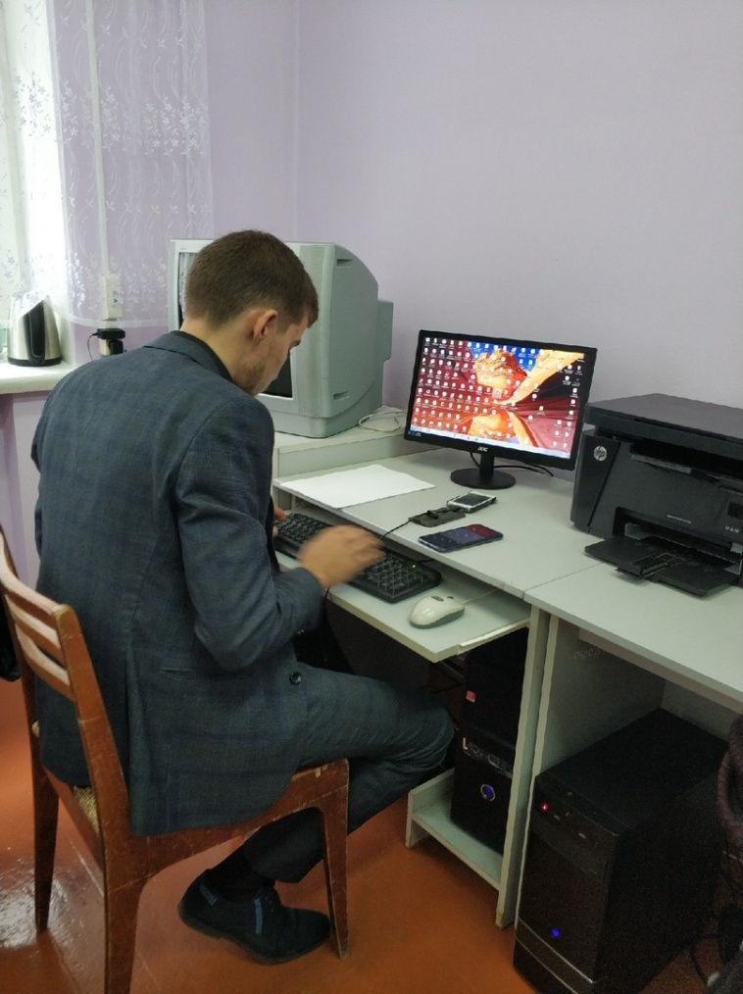
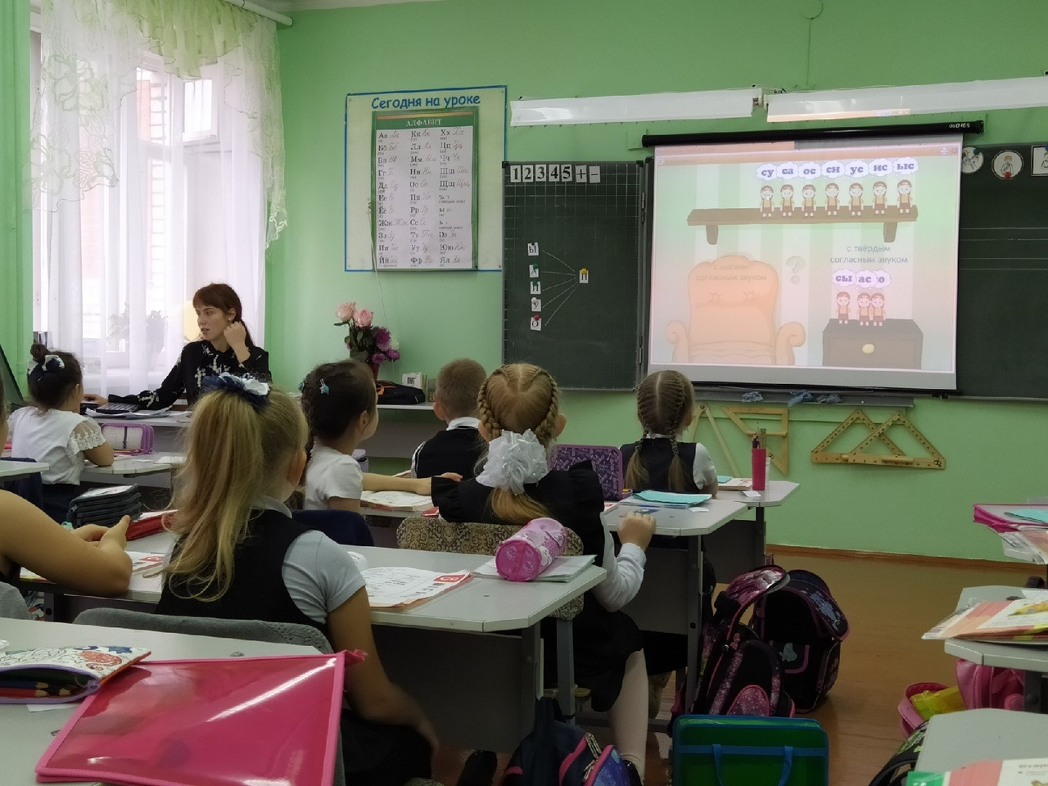
Владение информационно-коммуникативными технологиями

Slide 14
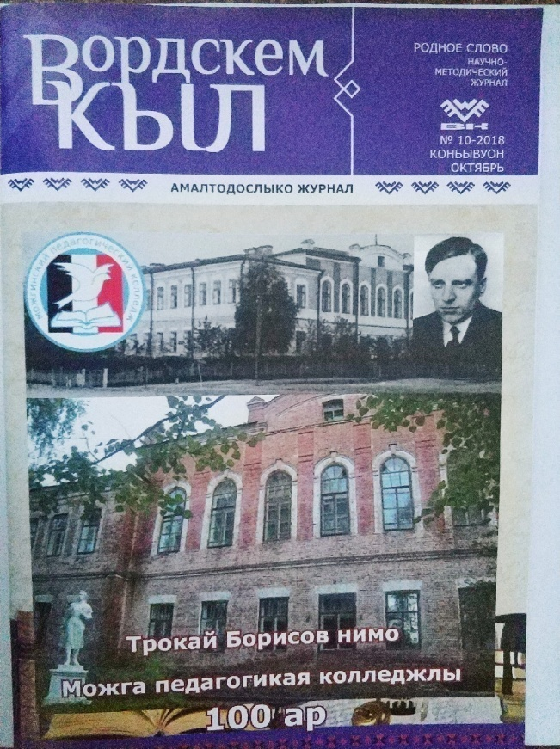
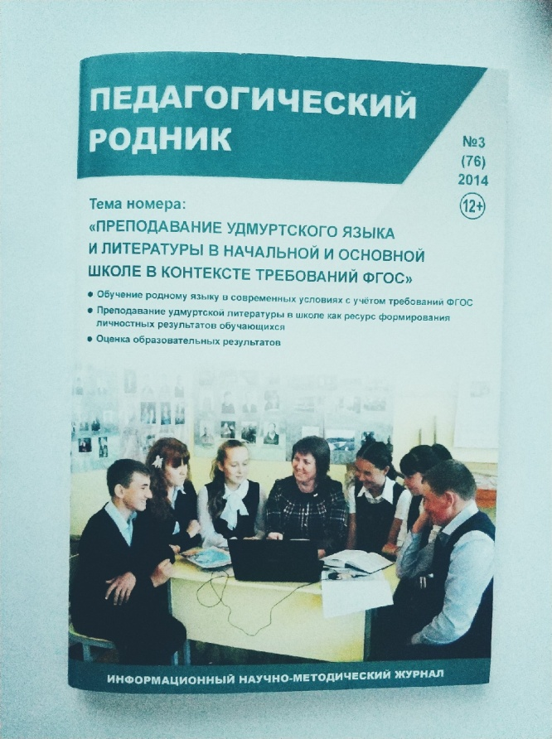
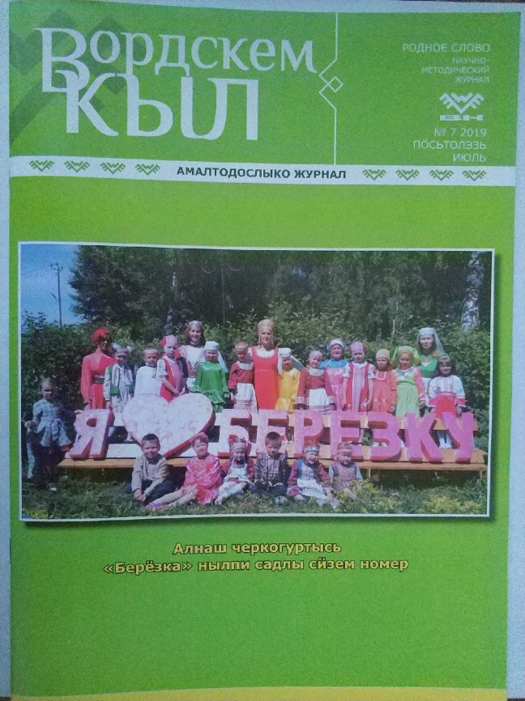
Периодическая печать

Slide 15
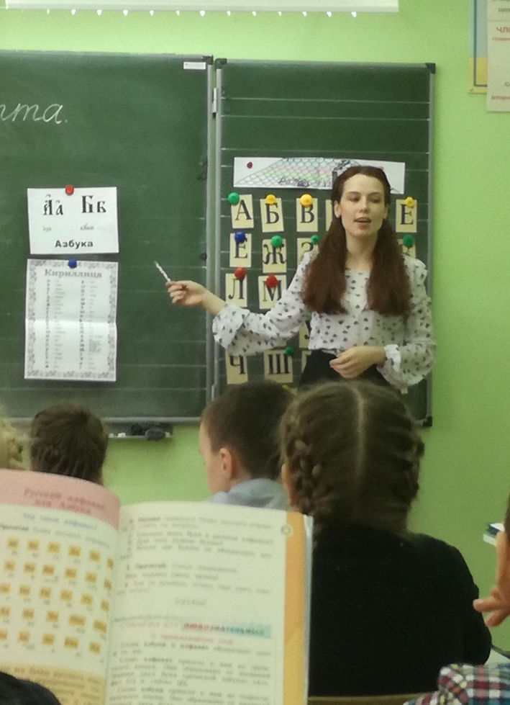
Практика пробных уроков

Slide 16
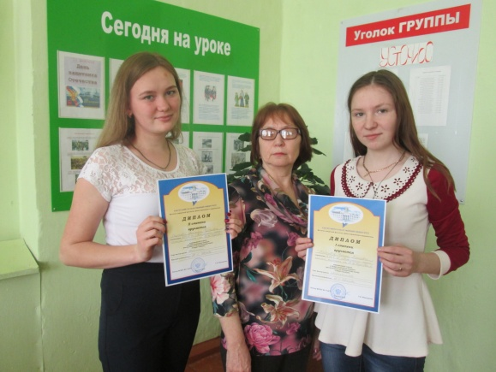
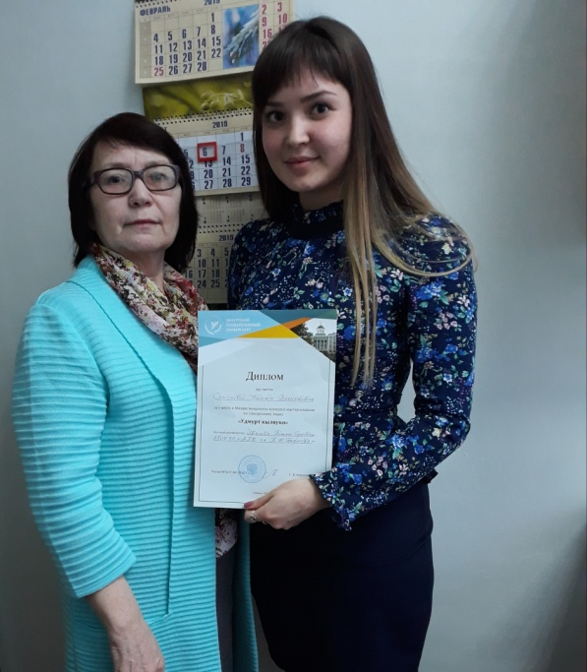
Призёры конкурсов

Slide 17
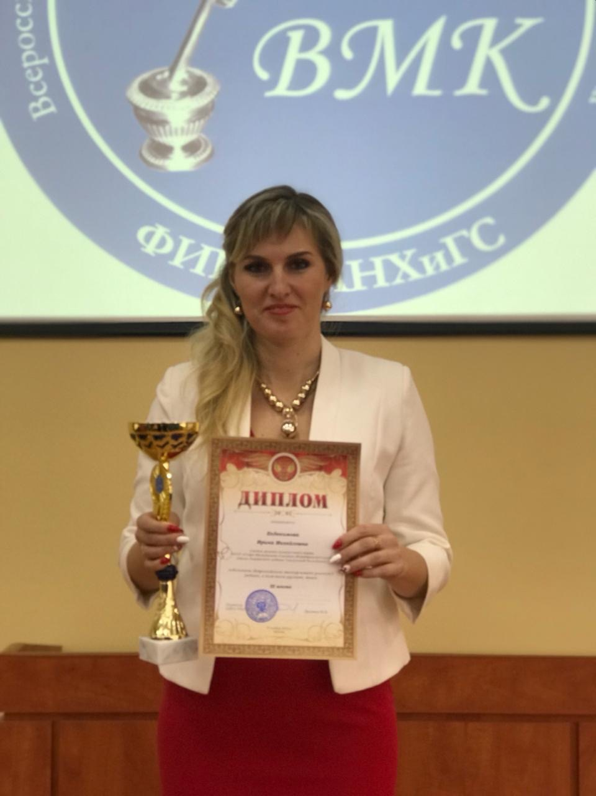
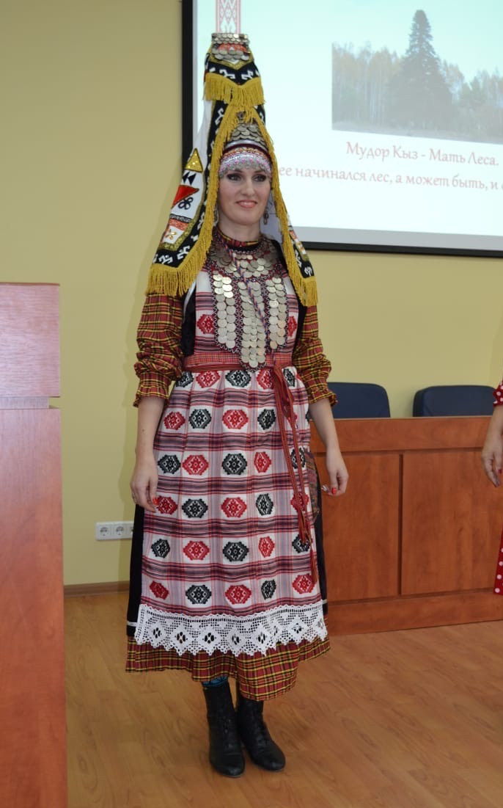
Призёр «Всероссийского конкурса мастер-классов учителей родных языков» Евдокимова Ирина

Slide 18
Министерство образования и науки Удмуртской Республики БПОУ УР «Можгинский педагогический колледж имени Т.К.Борисова»
Спасибо за внимание!
Иванова Т.С., преподаватель удмуртского языка и литературы и их преподавания

